Slide 1
효과적인 감염병 대응을 위한 홈·생활치료센터의
비대면 환자 감염 활동 추론 및 보호관리SW 기술 개발

Slide 2
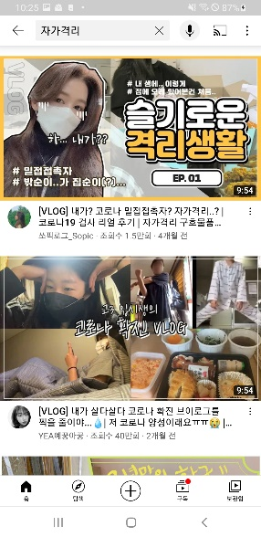
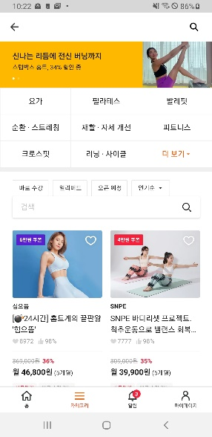
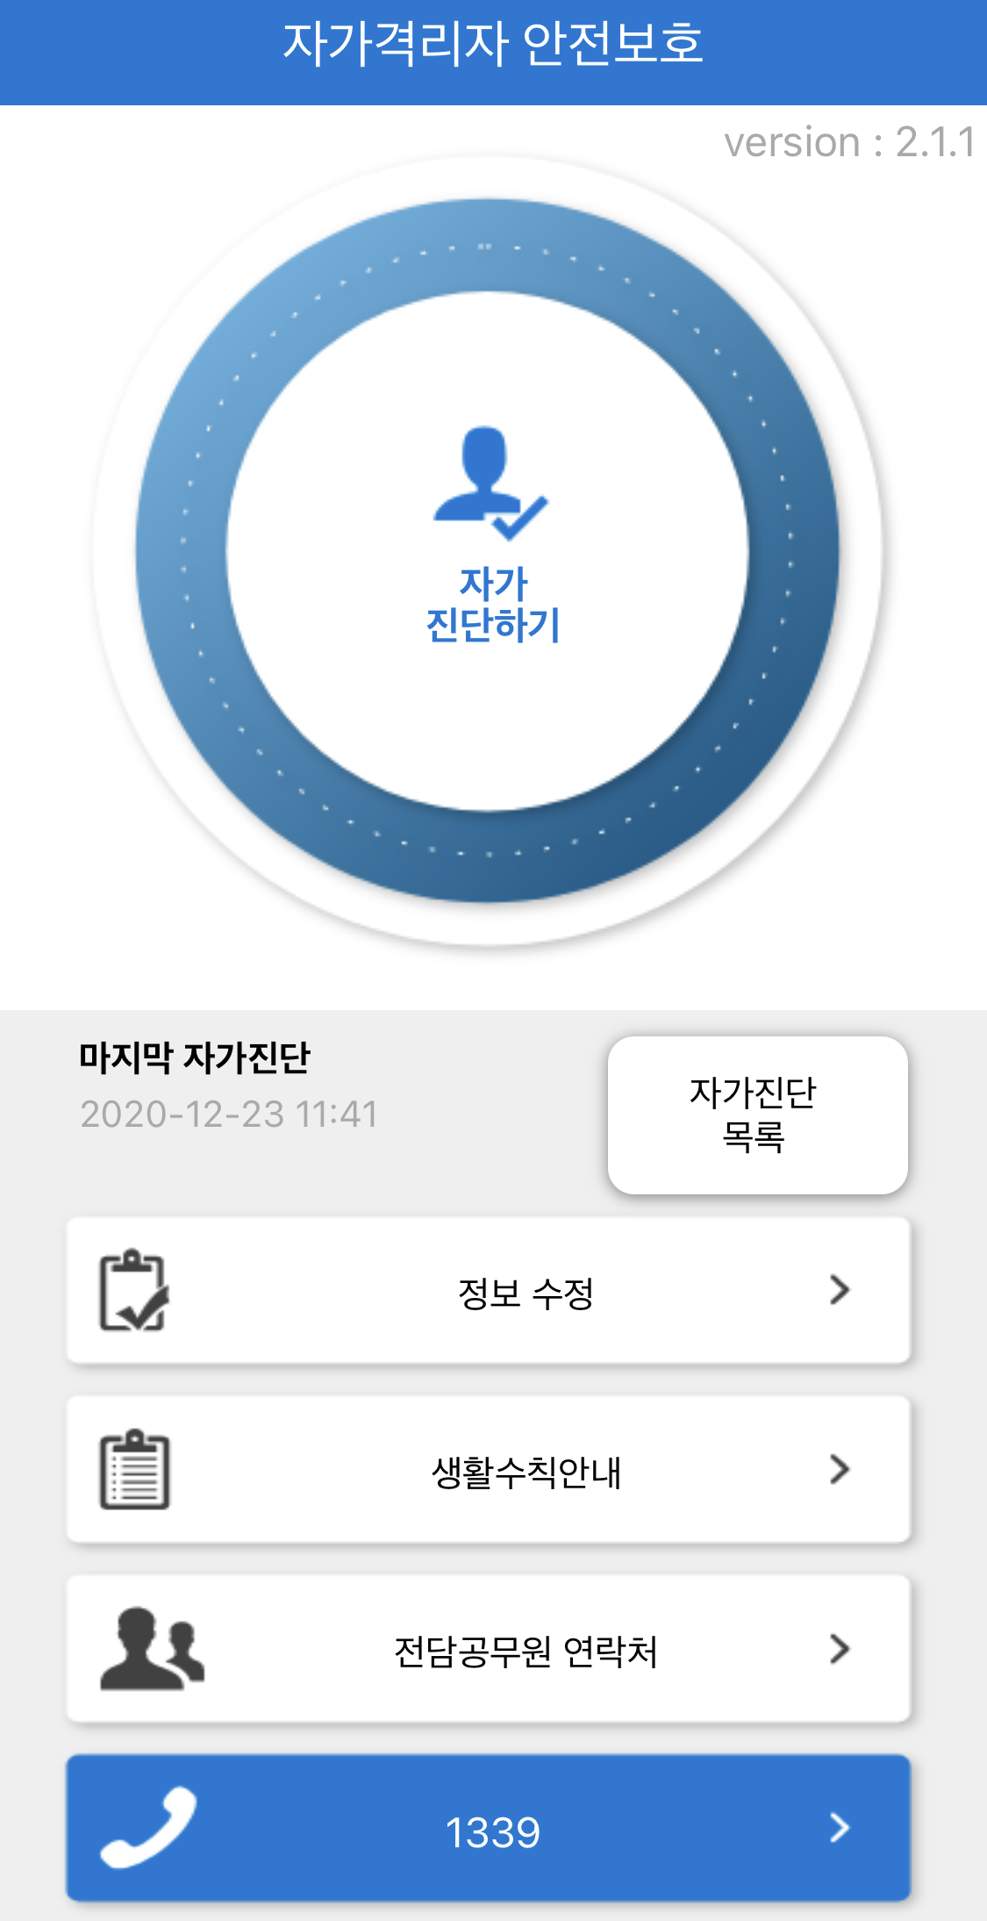
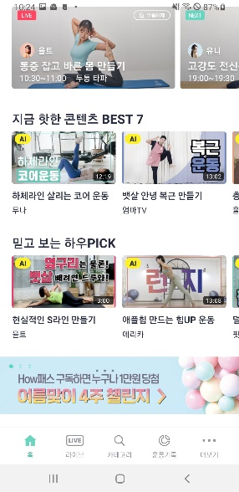
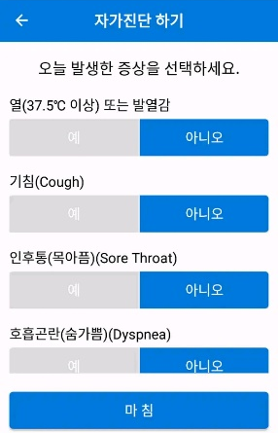
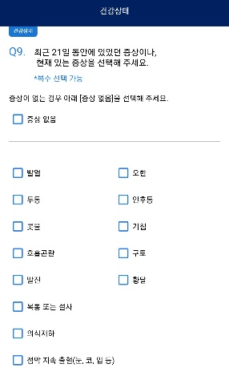
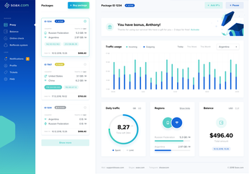
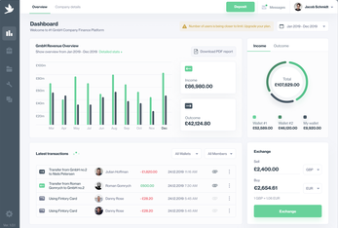
UX TREND
친숙해진 Untact 시대에 따라 직접 관리하고 찾아보는 문화가 자리잡고 있으며, 정보 교류가 유용한 서비스에 대한 호감이 증가하고 있다.
1. 다양한 컨텐츠 및 커뮤니티
2. 직접 관리
3. 데이터 시각화
Analysis
Analysis
Analysis
다양한 온라인 컨텐츠의 확산
디지털 피트니스의 빠른 성장
건강 관리 정보에 대한 관심 증가
영상 컨텐츠 서비스 급 부상
전 연령 접근하기 쉬운 명확한 버튼 구성
친근한 용어로 편안한 사용을 도움
증상에 대한 상세 가이드 정보 부족
유아·노약자 대리 체크 정책 미숙
데이터를 시각적으로 표현하여 통찰력 강화
대화형 인터페이스로 분석 및 추론 강조
흐름에 따른 변화 파악에 용이함

Slide 3
UX 방향성
주 이용자의 유형에 맞춰 필요한 주요 정보를 강조하여 노출하여 사용성을 향상 시키도록 함
스스로
관리 하는
체계화
빠르게
기록 확인
자가격리APP (격리 대상자)
생활 치료
APP
(확진자 & 보호 관리인)
다양한
정보 제공
친숙한
UI
최소화된
단계
간결하고
명확한
UI
자가진단 일정을 놓치지 않도록 기록 제출 여부를 명확하게 보여지도록 함
스스로 건강관리를 할 수 있는 다양한 콘텐츠 제공
불안을 야기 시키는 어두운 분위기는 지양함
현재 상태를 즉시 확인할 수 있도록 함
기록 접근 단계를 최소화 하여 접근성을 형상 시킴
간결하고 명확한 시각화 표현으로 수치화된 자료를 쉽게 확인 할 수 있도록 함

Slide 4
IA
1. 자가 격리 APP (Mobile)
자가 격리 APP
로그인, 위치 설정, 언어 설정
메인
건강체크 기록
생활수칙 안내
커뮤니티
설정
목록
목록
목록
사용자 정보
ㄴ 상세
ㄴ 상세
ㄴ 상세
언어 설정
문진 작성
푸시 설정

Slide 5
IA
2. 생활 치료 APP (Tablet)
생활치료 APP
로그인, 위치 설정, 언어 설정, 디바이스 등록
메인
건강 상태
문진 내역
진료 내역
설정
체온
목록
목록
사용자 정보
호흡수
ㄴ 상세
ㄴ 상세
언어 설정
산소포화도
디바이스 변경
맥박
푸시 설정
혈압
걸음 수
수면

Slide 6
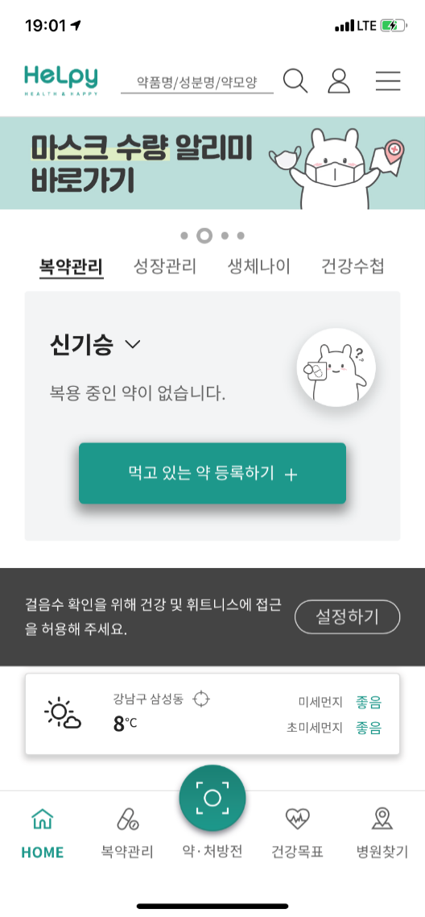


UI Proposal
1. 자가 격리 APP (Mobile)
IITP 자가격리
PUSH 알림
홍길동
정상
개인 정보 및 격리 기간, 담당자 정보 확인 가능
격리 장소 이탈 여부에 따라 정상/ 이탈 표식 노출
격리 기간 : 2021.07.01~2021.07.14
담당자 : 김길동
오늘 건강상태
[건강체크 완료 시]
-주요 증상 정보 간략 하게 확인 가능
i
건강상태를 체크해 주세요.
자가진단은 1일 1회 이상 꼭 체크해주세요!
● 열 : 36.5 ℃
● 기침 : 있음
건강상태 기입 여부에 따른 노출 DATA 변경
● / ● 표시로 주의 항목 구분함
진단하기 버튼 선택 시 당일 진단 DATA 입력 폼으로 이동
Info 아이콘 선택 시 측정 기준 관련 안내 가이드 정보 확인
● 인후통 : 있음
● 호흡곤란 : 없음
진단 하기 >
진단 하기 >
생활 수칙 안내
자가 격리 대상자
생활 수칙 안내
>
자가 격리 대상자
가족 생활 수칙 안내
자가 격리 시 주의해야할 안내사항 및 공지사항 제공
>
데일리 건강 관리
워밍업 스트레칭
3:00
건강 관리를 위한 다양한 컨텐츠를 제공
심리 안정을 위한 차크라 요가 와 명상
1:30:12

Slide 7
UI Proposal
2. 생활 치료 APP (Tablet)
IITP
보호관리
현재 건강 상태
측정 일시 : 2021.01.01 13:30
체온(℃) | 맥박(회/분) | 호흡(회/분) | 혈압(mmHG) | 산소포화도(SpO2)
38.2 | 80 | 18 | 140/92 | 100
ㄴ
가장 최근 측정된 건강상태 DATA 노출
ICON으로 평균치 초과 항목 구분
홍길동
ICON
ICON
ICON
ICON
ICON
나이 : 만 32세
성별: 남
담당자 : 김길동
메뉴1 ▼
하위 메뉴1
하위 메뉴2
하위 메뉴3
메뉴2
메뉴3
메뉴4
메뉴5
> 체온 상태 변화
일별 | 주별
체온
정상 기준
38.0
상단 항목 선택 시 그래프 노출
그래프내 평균 정상 수치 기준 영역 표시
시간별/ 일별 그래프 조회 가능
37.5
37.0
(℃)
36.5
36.0
1/1
1/2
1/3
1/4
1/5
1/6
1/7
처방 내역
특이사항
14:10 근육 통증으로 인한 진통제 투여
16:21 의식 확인에 따른 진료 절차 노티
특이사항 없음
전문가의 처방 내역 및 환자의 특이사항 메모 노출
환자 기본 정보 및 메뉴

Slide 8
감사합니다.

